Slide 1
OutSystems: Leidend
Deel 24 — Multi-team ontwikkeling en het conventiedocument

Slide 2
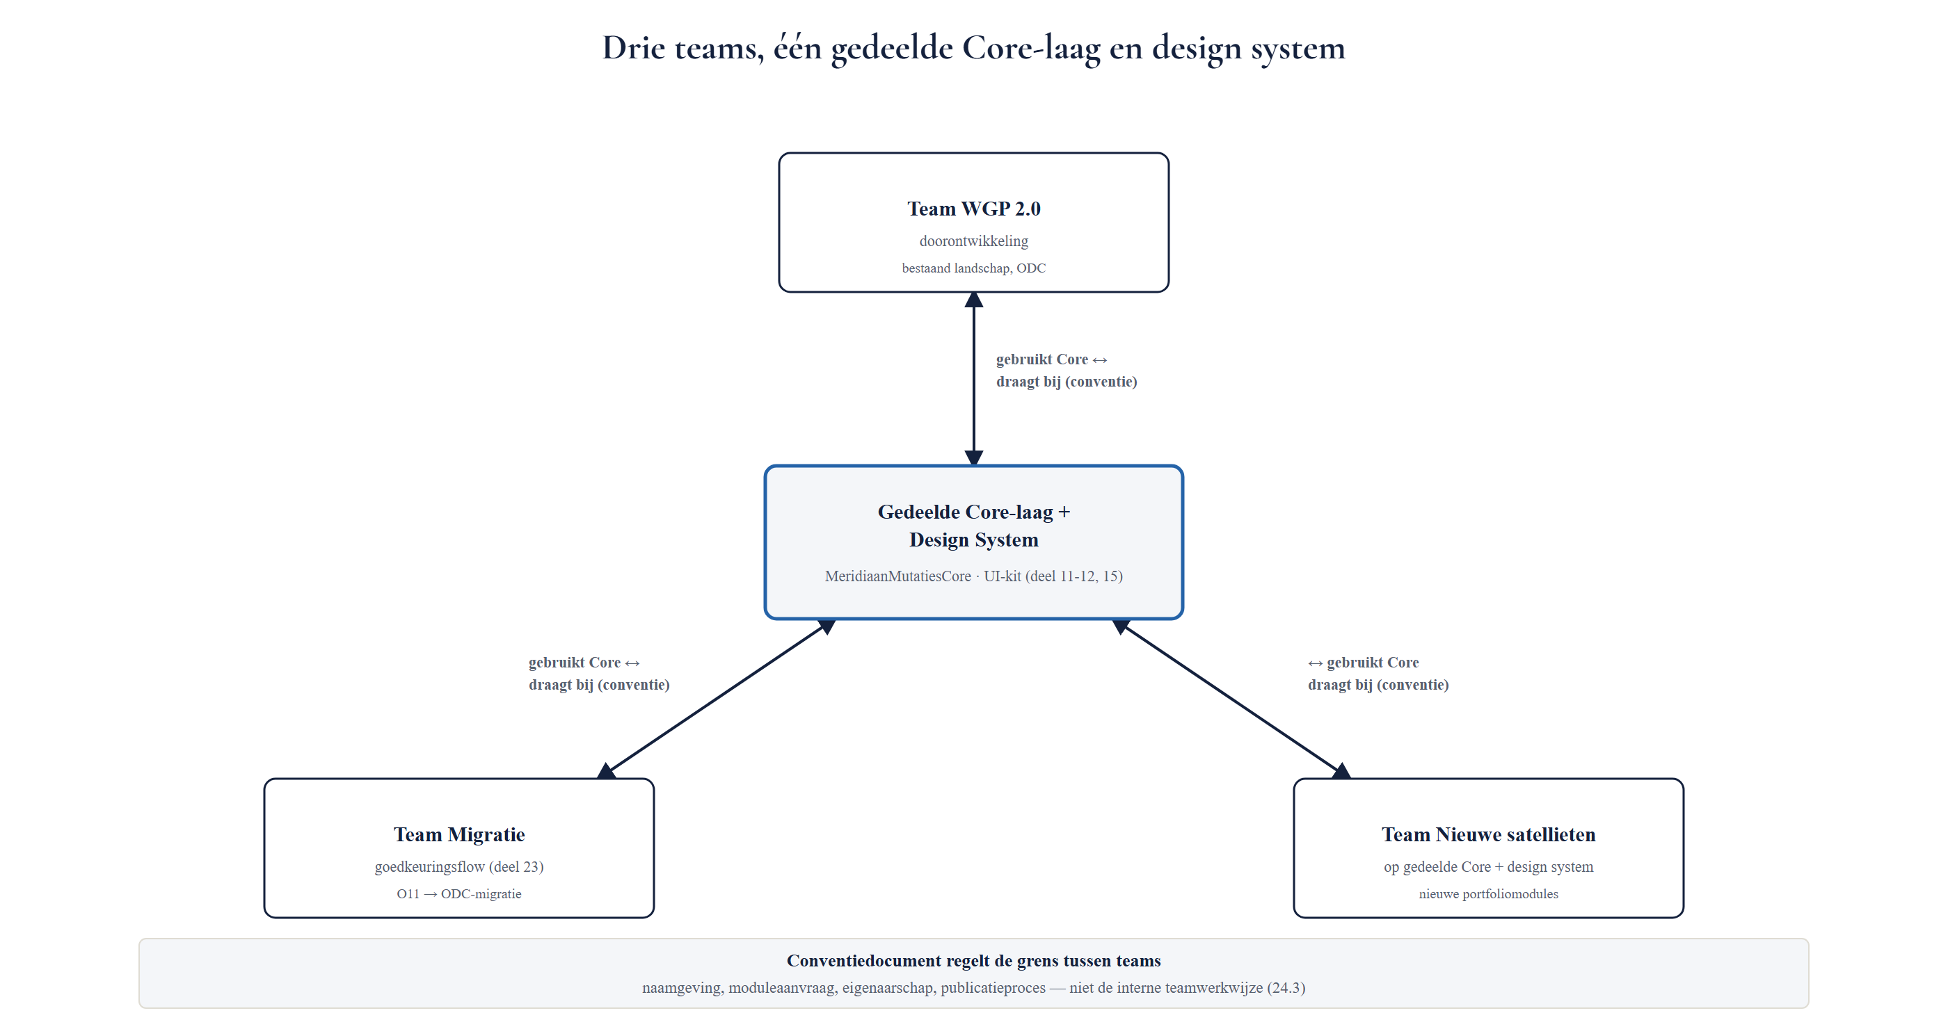
Van één team naar meerdere tegelijk
• Team WGP 2.0-doorontwikkeling
• Team migratie goedkeuringsflow
• Team nieuwe satellieten op gedeelde Core en design system

Slide 3
Het conventiedocument

Slide 4
Wat impliciet zou blijven, nu expliciet
• Naamgevingsconventies
• Wanneer een nieuwe Core-module versus hergebruik
• Eigenaarschap van nieuwe gedeelde entities
• Publicatieproces voor gedeelde libraries

Slide 5
Klein beginnen.
Groeien uit echte incidenten.

Slide 6
Opdracht 24.1 — Hoort dit in het document?
Drie voorbeelden.
→ Werkboek 24.1

Slide 7
Wel en niet in het conventiedocument
Wel | Niet
Naamgeving | Module-specifieke technische keuzes
Moduleaanvraagproces | Interne teamwerkwijze
Eigenaarschapsregels | —
Escalatieroute | —

Slide 8
Baan A / Baan B
A — Conventiedocument, O11-deel
B — Conventiedocument, ODC-deel
→ Werkboek, eigen baan

Slide 9
Naamgeving: gedeeld.
Goedkeuringsproces: platformspecifiek.

Slide 10
Reflectieopdracht 24.2
Waarom klein beginnen, niet vooraf uitputtend?
→ Werkboek 24.2

Slide 11
Kernpunten deel 24
• Conventiedocument regelt de grens tussen teams, niet interne werkwijze
• Groeit uit de praktijk, niet uit een vooraf compleet ontwerp
• Naamgeving en eigenaarschapsregels: platformonafhankelijk
• Goedkeuringsproces: expliciet per platform beschreven

Slide 12
Volgende deel: Licentie- en kostenmodel

